Slide 1
_{সকলকে স্বাগতম}

Slide 2
শিক্ষক পরিচিতিঃ
মোঃ খলিলুর রহমান
খিলদা উচ্চ বিদ্যালয়, বাংড়া , কালিহাতি, টাংগাইল।

Slide 3
পাঠ পরিচিতিঃ
শ্রেণিঃ নবম
বিষয়ঃ পোল্ট্রি রিয়ারিং এন্ড ফার্মিং
অধ্যায়ঃ তৃতীয়

Slide 4
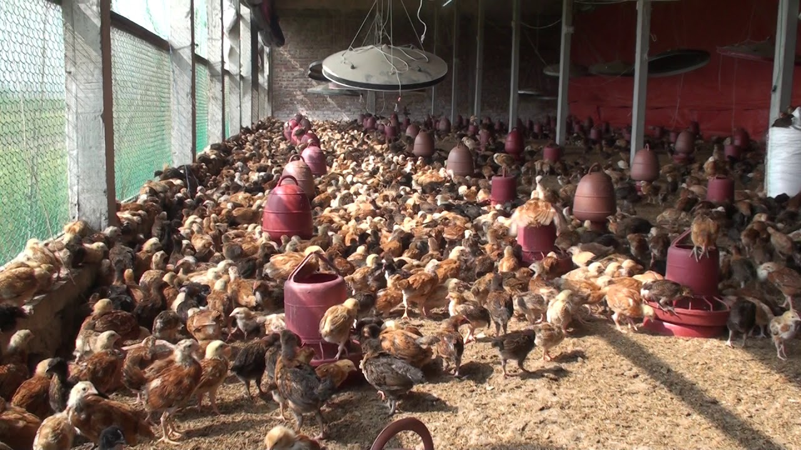
নিচের চিত্রগুলো লক্ষ্য করি

Slide 5
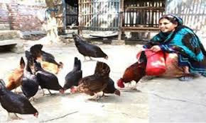

Slide 6
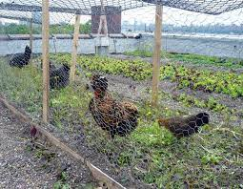

Slide 7
মুরগি পালনের বিভিন্ন পদ্ধতি

Slide 8
শিখনফলঃ
১। বিভিন্ন প্রকার মুরগি চিনতে পারবে।
২। পালন পদ্ধতি শনাক্ত করতে পারবে।
৩।মুরগি পালন পদ্ধতির সুবিধা অসুবিধা সম্পর্কে বলতে পারবে ।

Slide 9
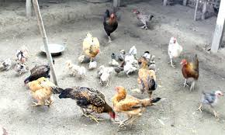
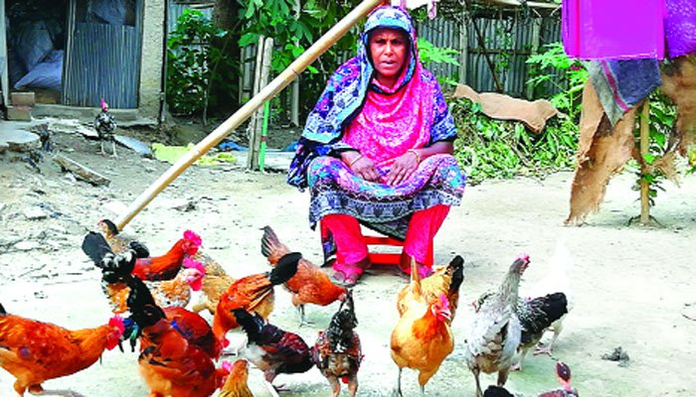
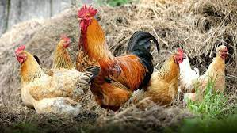
ছাড়া অবস্থায় মুরগি পালন

Slide 10
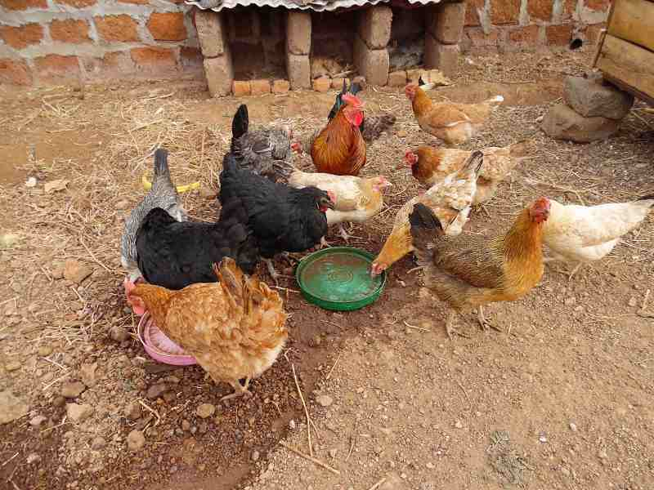
আধা ছাড়া অবস্থায় মুরগি পালন

Slide 11
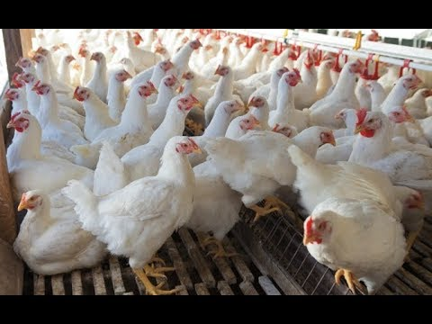
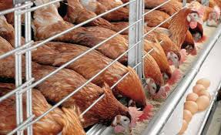
লিটার পদ্ধতি
মাঁচা পদ্ধতি
আবদ্ধ অবস্থায় মুরগি পালন
খাঁচা পদ্ধতি

Slide 12
দলীয় কাজ
“ক” দল
ছাড়া অবস্থায় মুরগি পালনের সুবিধা কী কী ?
“খ” দল
আবদ্ধ অবস্থায় মুরগি পালনের অসুবিধা কী কী ?

Slide 13
মূল্যায়নঃ
১। মুরগি পালন পদ্ধতি কত ধরনের?
২।মুরগির বিছানাকে কী বলে?
৩। আবদ্ধ অবস্থায় মুরগি পালন কয় ধরনের ?

Slide 14
বাড়ির কাজ
মুরগি পালনের কোন পদ্ধতি তোমার কাছে যুক্তিযুক্ত বলে মনে হয় মতামত বিশ্লেষন কর।

Slide 15
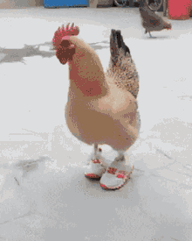
সকলকে ধন্যবাদ

